Slide 1


جــمــعــيـــة هــديــة الحــاج والمــعــتــمــر الخــيريـــة

Slide 2



Slide 3
جمعية هدية الحاج والمعتمر الخيرية

Slide 4
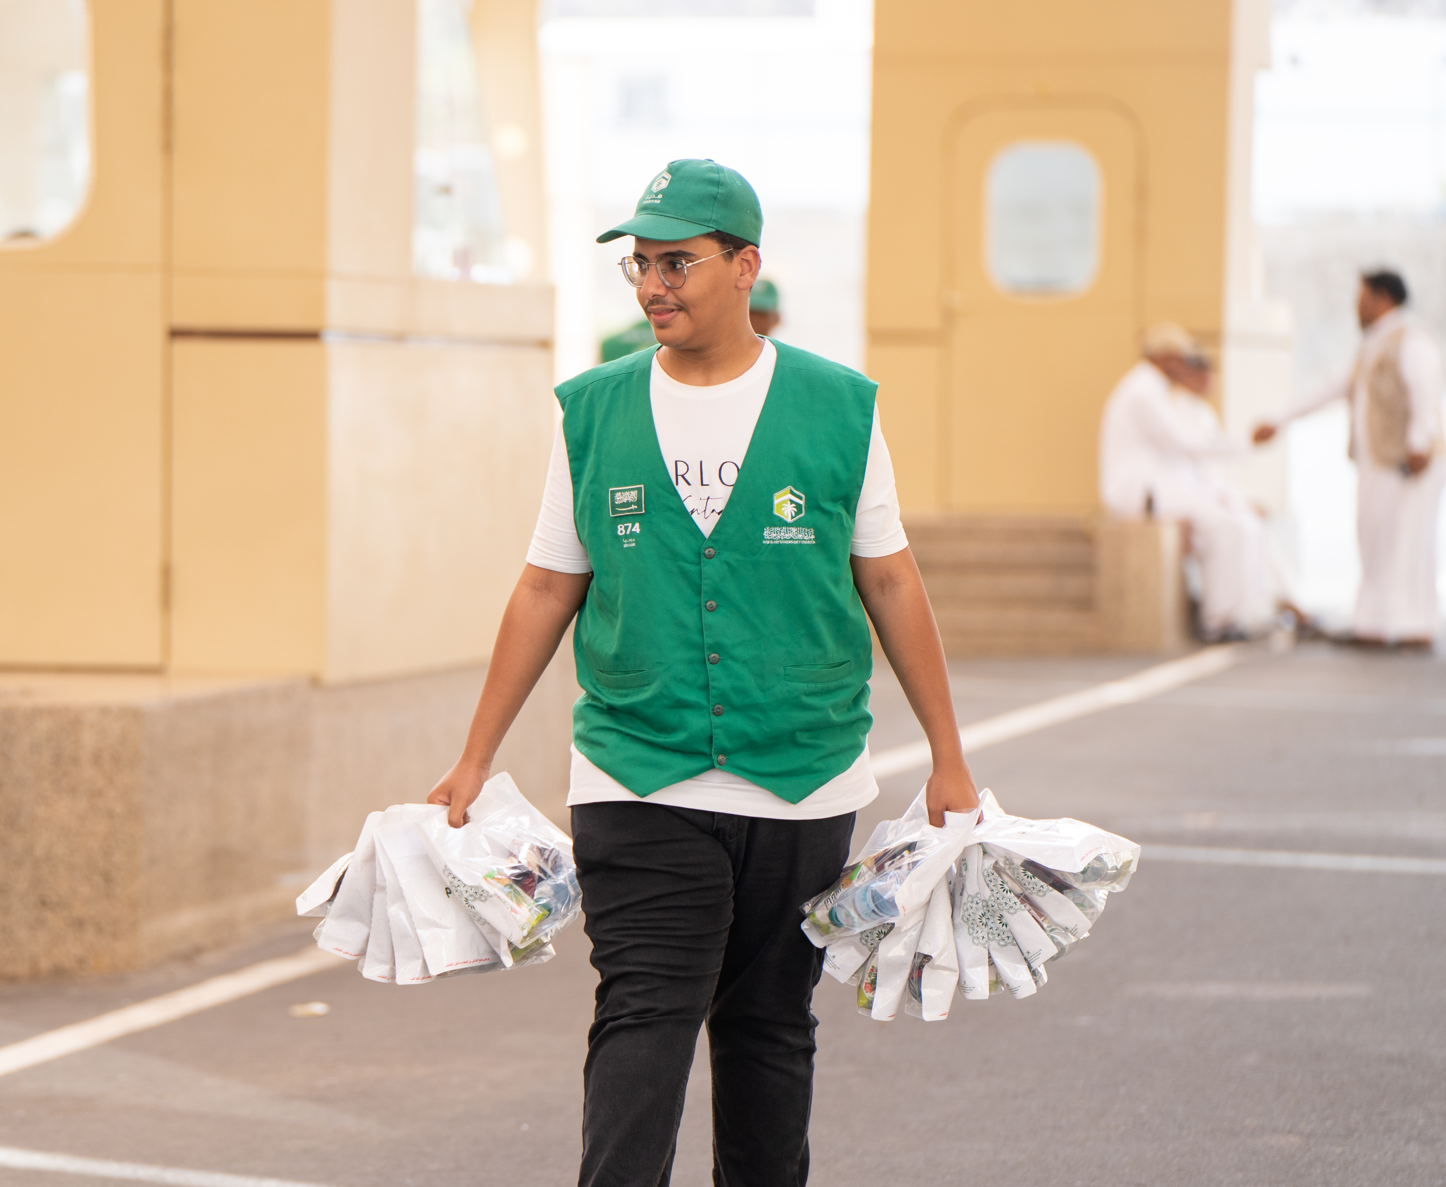
جمعية هدية الحاج والمعتمر الخيرية
جمعية هدية الحاج والمعتمر الخيرية
1
2
3

Slide 5
جمعية هدية الحاج والمعتمر الخيرية
جمعية هدية الحاج والمعتمر الخيرية

Slide 6
جمعية هدية الحاج والمعتمر الخيرية
جمعية هدية الحاج والمعتمر الخيرية
جمعية هدية الحاج والمعتمر الخيرية
جمعية هدية الحاج والمعتمر الخيرية
جمعية هدية الحاج والمعتمر الخيرية
جمعية هدية الحاج والمعتمر الخيرية

Slide 8

1
2
3
جمعية هدية الحاج والمعتمر الخيرية
جمعية هدية الحاج والمعتمر الخيرية
4
جمعية هدية الحاج والمعتمر الخيرية
جمعية هدية الحاج والمعتمر الخيرية

Slide 10


